Slide 1
Erişkinlerde Gıda İlişkili Anafilaksi: Adana İlinden Tek Merkez Deneyimi
Uz. Dr. Susamber DİK
Doç. Dr. Güzin Özden
Adana Şehir Eğitim ve Araştırma Hastanesi
Erişkin Alerji İmmünoloji Eğitim Kliniği

Slide 2
Giriş
Gıda alerjisi, dünya genelinde önemli bir halk sağlığı sorunudur ve özellikle kentsel bölgelerde ve yüksek gelirli ülkelerde daha yaygındır.
İmmunglobulin E aracılı gıda alerjileri hafiften şiddetliye kadar değişebilir ve anafilaksi gibi hayati tehlike oluşturan reaksiyonlara neden olabilir.
Jimenez-Garcia R, Lopez-de-Andres A, Hernandez-Barrera V, Zamorano-Leon JJ, Cuadrado-Corrales N, de Miguel-Diez J, et al. Hospitalizations for Food-Induced Anaphylaxis Between 2016 and 2021: Population-Based Epidemiologic Study. JMIR Public Health Surveill. 2024;10:e57340.

Slide 3
Dünya genelinde gıda kaynaklı alerjik reaksiyonların %90'ından fazlasına neden olduğu kabul edilen gıda alerjenleri;
Yumurta,
Balık,
Kabuklu deniz ürünleri,
Yer fıstığı,
Süt,
Ağaç yemişleri,
Gluten içeren tahıllar,
Sülfitlerdir.
Baseggio Conrado A, Patel N, Turner PJ. Global patterns in anaphylaxis due to specific foods: A systematic review. J Allergy Clin Immunol. 2021;148(6):1515-25 e3.

Slide 4
Gıda ilişkili anafilaksi şiddetini ve ölüm riskini artırabilecek tetikleyiciler ve faktörler arasında:
Süt ürünleri,
Yer fıstığı,
Kontrolsüz astım,
İlaçlar yer almaktadır.
Jimenez-Garcia R, Lopez-de-Andres A, Hernandez-Barrera V, Zamorano-Leon JJ, Cuadrado-Corrales N, de Miguel-Diez J, et al. Hospitalizations for Food-Induced Anaphylaxis Between 2016 and 2021: Population-Based Epidemiologic Study. JMIR Public Health Surveill. 2024;10:e57340.

Slide 5
Amaç
Bu çalışmadaki amaç; kliniğimize başvuran ve gıda ilişkili anafilaktik reaksiyon tanısı konulan hastaların;
Genel özelliklerini,
Reaksiyona neden olan gıdaların dağılımını,
Reaksiyon şiddetini,
Acil servis başvurularını
Yapılan tedavileri belirlemektir.

Slide 6
Metod
Son 1 yılda polikliniğimize başvuran ve gıda ilişkili anafilaksi tanısı konan hastalar T78.0 ICD kodu ile tarandı. Toplamda 25 hasta saptandı. Bütün hastalar çalışmaya dahil edildi.

Slide 7
Bulgular
Gıda İlişkili Anafilaksi: Klinik Özellikler
Demografik Veriler
Cinsiyet | 10 Erkek (%40) 15 Kadın (%60)
Yaş Ortalaması | 35 (Min: 19 - Max: 62)
Anafilaksi Özellikleri
Kronik Hastalık
Maruziyet ile Semptom Başlangıç Süresi | Ortalama 36,4 dakika (Min:10 - Max:210)
Anafilaksi Şiddeti | 10 hasta (%40) ciddi, 14 hasta (%56) orta, 1 hasta (%4) hafif
Eş Zamanlı Lateks Alerjisi | %12 (n=3)
Yoğun Bakım Yatış Öyküsü | %4 (n=1)
Kronik Hastalık Var | %36 (n=9)
Hipotiroidi | 2 hasta
Diyabetes Mellitus | 1 hasta
Hipertansiyon | 2 hasta
Kalp Yetmezliği | 1 hasta
Alerjik Rinit | 2 hasta
Astım | 3 hasta
Sistem Tutulumları
Cilt | Tüm hastalarda mevcut
Respiratuvar Sistem | %68 (n=17)
Kardiyovasküler Sistem | %56 (n=14)
Gastrointestinal Sistem | %16 (n=4)

Slide 8
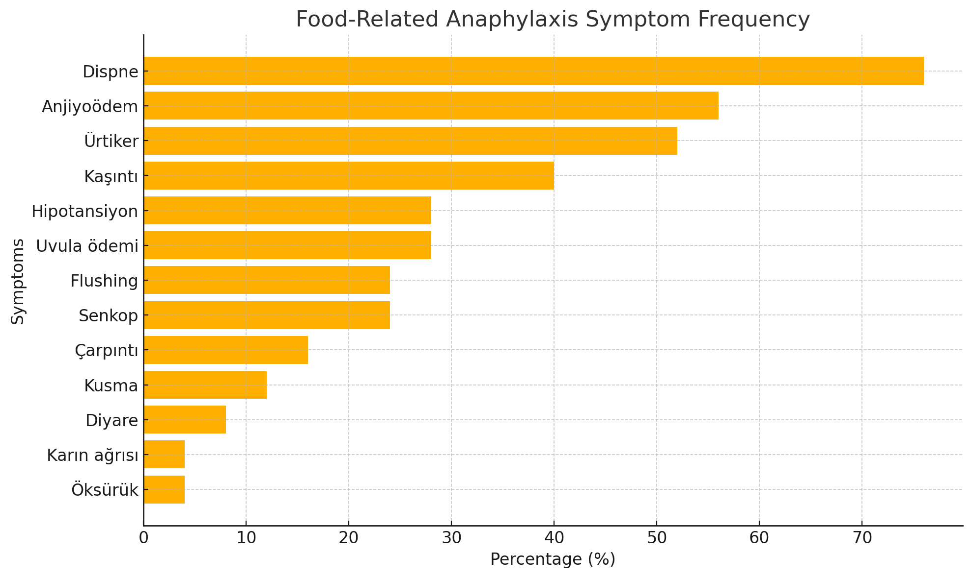

Slide 9
5 hastada gıda spesifik immunglobulin E (sIgE) pozitif saptandı.
4 hastada lateks sIgE pozitif saptandı.
Kanda lateks sIgE pozitif saptanan hastaların 3’ ünde muz ile 1’inde mantar ile anafilaksi öyküsü vardı.
7 hastada çoklu gıda duyarlılığı saptandı.

Slide 10
En sık anafilaksi sebebi olan besin grubu kuruyemişlerdi. 6 hastada yer fıstığı duyarlılığı saptandı. 1 hastada yer fıstığına ek olarak badem kaju ve fındık alerjisi de mevcuttu.
4 hastada muz, 3 hastada şeftali, 2 hastada elma, 2 hastada çilek, 2 hastada kırmızı et, 2 hastada karides, 1 hastada süt, 1 hastada balık duyarlılığı saptandı.
Hastaların sadece %44 üne (n:11) adrenalin uygulanmış olup, geri kalanlarına sadece antihistamin ve kortikosteroid uygulanmıştır.

Slide 11
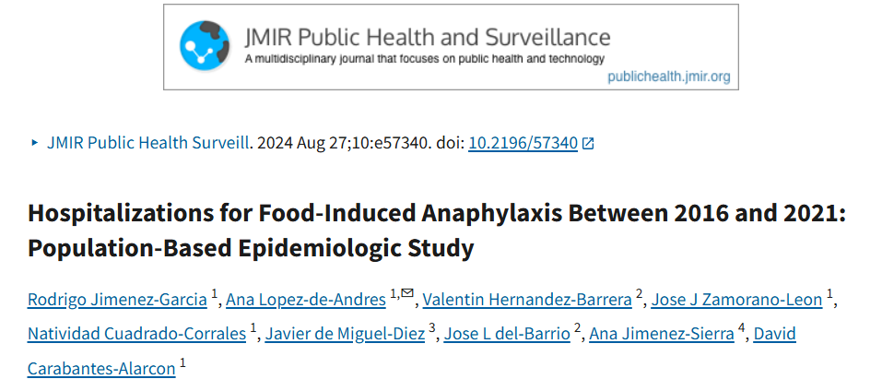
Tartışma
Yetişkinlerde en yaygın gıda ilişkili anafilaksi tetikleyicileri; kabuklu deniz ürünleri (crustacean) ve diğer balık türleri, yer fıstığı, ağaç yemişleri ve tohumlar, meyve ve sebzeler olarak saptanmıştır . Yetişkinlerde en sık eşlik eden hastalıklar; hipertansiyon, astım, diyabet mellitus olarak saptanmıştır.

Slide 12
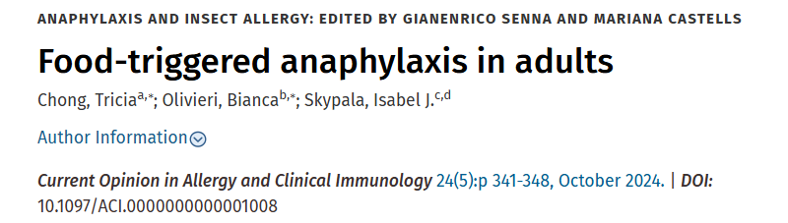
Erişkinlerde kabuklu deniz ürünleri, balığa kıyasla çok daha yaygın bir alerji ve anafilaksi nedenidir. Kabuklu deniz ürünleri en fazla ölüme neden olan alerjen olarak saptanmıştır.
2 hastamızda kabuklu deniz ürünü ve 1 hastamızda balık ile anafilaksi olmuştu.

Slide 13
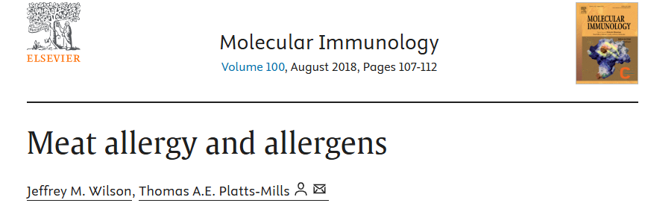
Birincil et alerjileri ve et alerji sendromları yetişkinlerde anafilaksiye neden olabilir. Birincil et alerjilerinde duyarlanmanın gastrointestinal sistem aracılığıyla, alfa-gal duyarlılığı gibi et alerji sendromlarında ise gastrointestinal sistem dışındaki yollarla gerçekleştiği; alfa-gal sendromuna yol açan ilk duyarlanmaya ise kene ısırıklarının neden olduğu düşünülmektedir.
2 hastamızda anafilaksi nedeni kırmızı et olup bu hastalarda kene ısırma öyküsü yoktur. Ancak Alfa-gal spesifik Ig E bakılamadığından, bu hastaların alfa-gal duyarlılığı nedeniyle mi yoksa birincil et alerjisi nedeniyle mi anafilaksi yaşadığı belirlenememiştir.

Slide 14
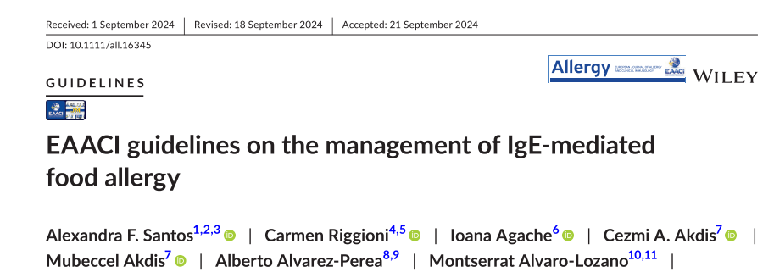
IgE-aracılı gıda alerjisi tanısı doğrulanmış hastalarda, alerjik reaksiyona neden olan gıdanın (veya gıdanın belirli formunun) tüketiminden kaçınılması, IgE-aracılı gıda alerjisi olan ve anafilaksi riski taşıyan hastalara, taşımaları için bir adrenalin oto-enjektörü reçete edilmesi önerilmektedir.
Tüm hastalarımızda sebep olan gıda doğrulanmış ve hastalarımızın hepsine adrenalin oto-enjektörü reçete edilmiştir.

Slide 15
Sonuç
Anafilaksi mortal seyredebilen bir durumdur ve çoğunlukla ilk olarak acil servislerde tedavi edilir.
Adrenalin ilk basamak tedavidir ancak acil serviste adrenalin uygulanması konusunda büyük eksiklik mevcuttur.
Gıdaların yaygın bir anafilaksi tetikleyicisi olduğu unutulmamalı, anafilaksi tanısı konur konmaz, adrenalin uygulamaktan çekinilmemelidir.
Anafilaksi sonrası ise hastalar mutlaka alerji-immunoloji uzmanlarına yönlendirilmelidir.
Bu tekrar eden anafilaksi ataklarının ve buna bağlı ölümlerin önlenmesinde kritik öneme sahiptir.

Slide 16
